Slide 1

Název školy: | ZÁKLADNÍ ŠKOLA PODBOŘANY, HUSOVA 276, OKRES LOUNY
Autor: | Mgr. Lenka Hanušová
Název: | VY_32_INOVACE_1806_SLOVNÍ_ÚLOHY_O_SPOLEČNÉ_PRÁCI
Téma: | Řešení slovních úloh o společné práci
Číslo projektu: | CZ.1.07/1.4.00/21. 2975

Slide 2
ANOTACE
Prezentace je určena žákům 9. tříd, přechody snímků v prezentaci jsou kliknutím myši.
Je zaměřena na procvičení řešení slovních úloh o společné práci pomocí rovnic o jedné neznámé a soustavy rovnic o dvou neznámých.
Žáci si zopakují řešení lineárních rovnic a soustav dvou rovnic o dvou neznámých.

Slide 3
Datum vytvoření: 25. 3. 2013
Klíčová slova: slovní úloha o společné práci, neznámá, rovnice, soustava 2 rovnic, zkouška, odpověď

Slide 4
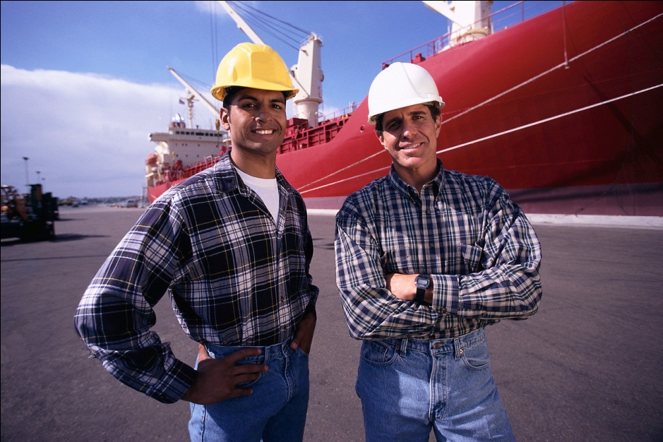
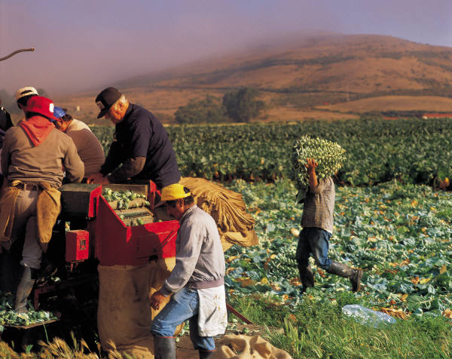
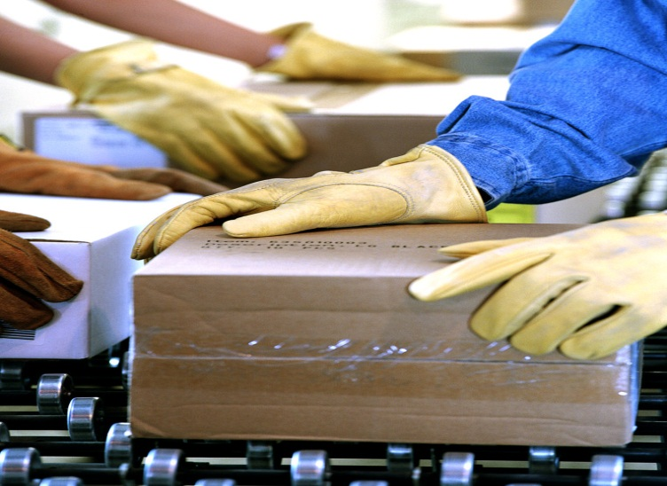
Slovní úlohy o společné práci
v úlohách na společnou práci je
třeba si nejprve uvědomit,
kdo co udělá a za jak dlouho

Slide 5
Postup při řešení slovních úloh:
zvolíme neznámou x (např. doba, za kterou se vykoná společná práce)
vyjádříme, kdo co udělá za jednotku času
vyjádříme, kdo co udělá za dobu x
sestavíme rovnici, popř. soustavu rovnic, pro vykonání celé práce
vyřešíme rovnici (soustavu rovnic), provedeme zkoušku, zapíšeme odpověď

Slide 6
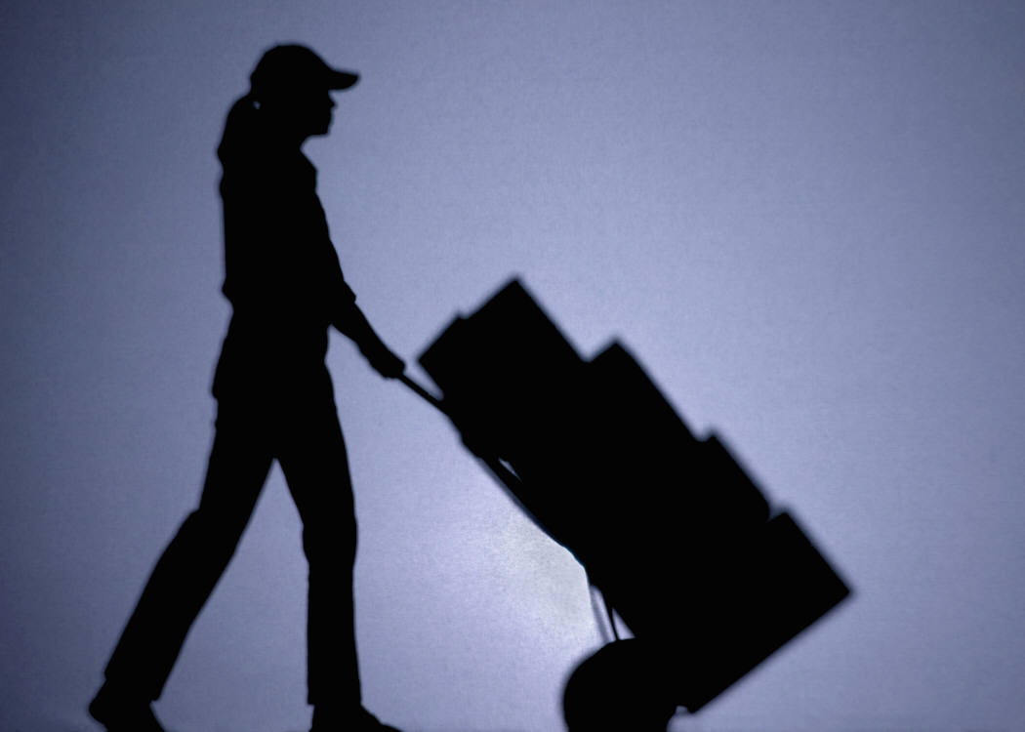
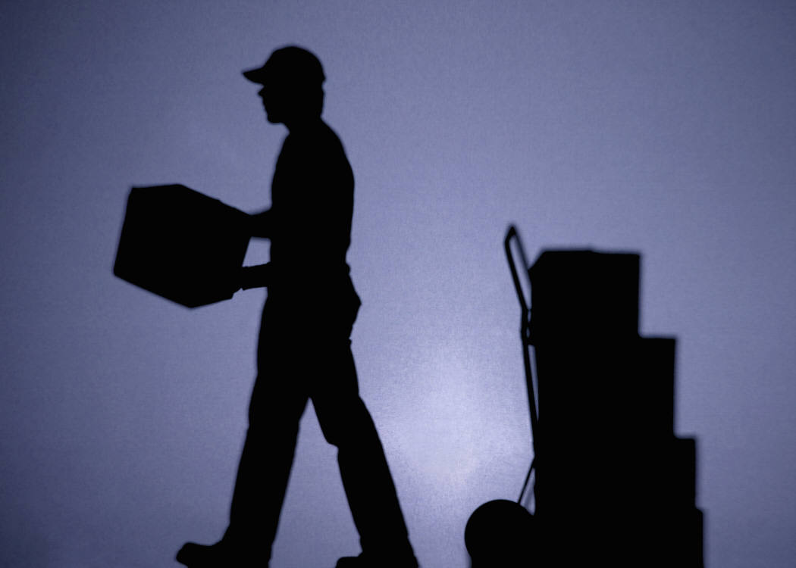
1. úloha
Dva dělníci přepraví určitý počet výrobků za 6 hodin. První dělník by tuto práci vykonal sám za 10 hodin. Za jak dlouho by stejnou práci vykonal sám druhý dělník?

Slide 7
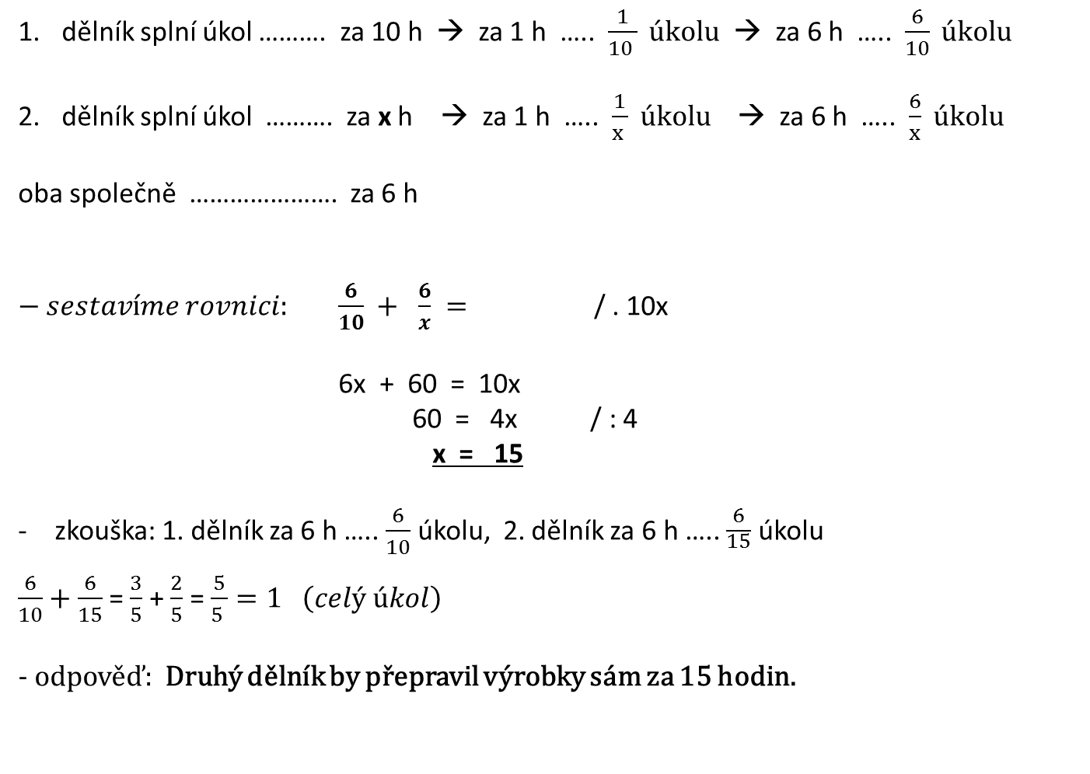
Řešení:
dělník splní úkol ………. za 10 h → za 1 h ….. $\frac{1}{10 } úkolu$ → za 6 h ….. $\frac{6}{10} úkolu$
dělník splní úkol ………. za x h → za 1 h ….. $\frac{1}{x } úkolu$ → za 6 h ….. $\frac{6}{x} úkolu$
oba společně …………………. za 6 h
$− sestavíme rovnici: \frac{6}{10} +$ $\frac{6}{x} =$ / . 10x
6x + 60 = 10x
60 = 4x / : 4
x = 15
zkouška: 1. dělník za 6 h ….. $\frac{6}{10}$ úkolu, 2. dělník za 6 h ….. $\frac{6}{\begin{aligned}15 \\ \end{aligned}}$ úkolu
$\frac{6}{10}+\frac{6}{15}$ = $\frac{3}{5}$ + $\frac{2}{5}$ = $\frac{5}{5 }=1 \left(celý úkol\right)$
- odpověď: Druhý dělník by přepravil výrobky sám za 15 hodin.
společný úkol = 1 celek = 1 celá práce
1

Slide 8
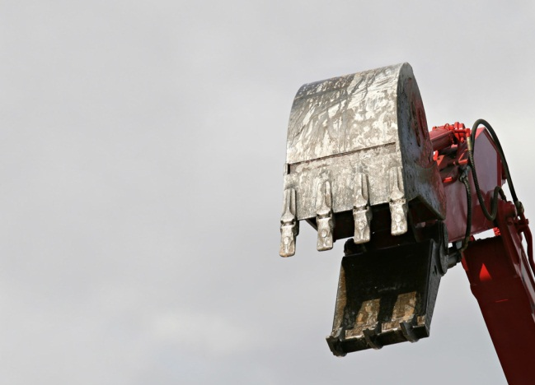

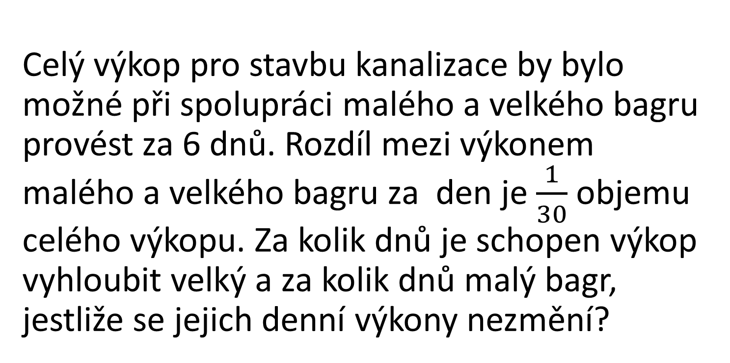
2. úloha
Celý výkop pro stavbu kanalizace by bylo možné při spolupráci malého a velkého bagru provést za 6 dnů. Rozdíl mezi výkonem malého a velkého bagru za den je $\frac{1}{30}$ objemu celého výkopu. Za kolik dnů je schopen výkop vyhloubit velký a za kolik dnů malý bagr, jestliže se jejich denní výkony nezmění?

Slide 9
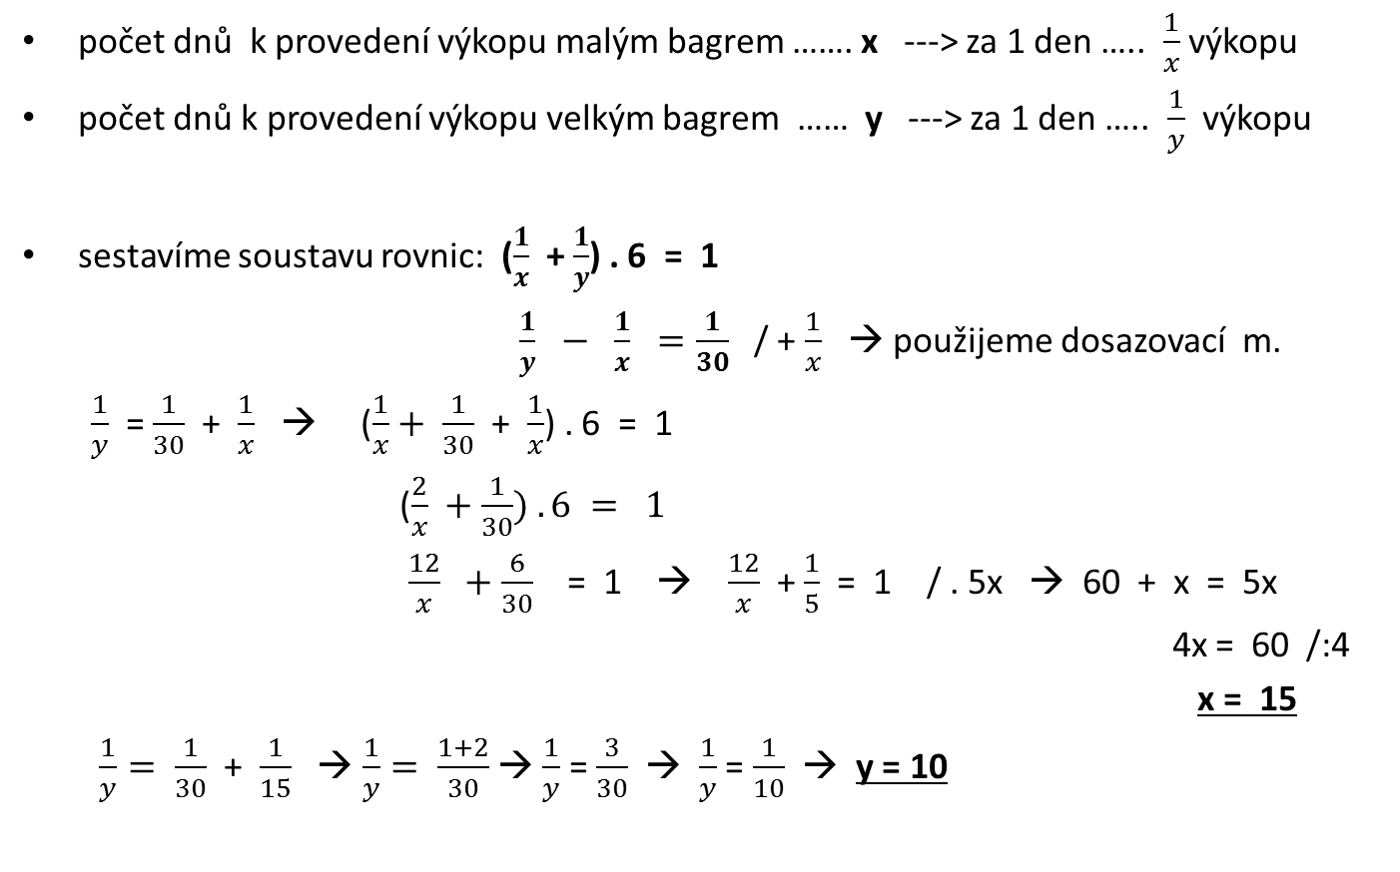
Řešení:
počet dnů k provedení výkopu malým bagrem ……. x ---> za 1 den ….. $\frac{1}{x}$ výkopu
počet dnů k provedení výkopu velkým bagrem …… y ---> za 1 den ….. $\frac{1}{y}$ výkopu
sestavíme soustavu rovnic: ($\frac{1}{x}$ + $\frac{1}{y}$) . 6 = 1
$\frac{1}{y} − \frac{1}{x} =\frac{1}{30}$ / + $\frac{1}{x}$ → použijeme dosazovací m.
$\frac{1}{y}$ = $\frac{1}{30}$ + $\frac{1}{x}$ → ($\frac{1}{x}+ \frac{1}{30}$ + $\frac{1}{x}$) . 6 = 1
($\frac{2}{x} +\frac{1}{30}) . 6 = 1$
$\frac{12}{x} +\frac{6}{30}$ = 1 → $\frac{12}{x}$ + $\frac{1}{5}$ = 1 / . 5x → 60 + x = 5x
4x = 60 /:4
x = 15
$\frac{1}{y}= \frac{1}{30}$ + $\frac{1}{15}$ → $\frac{1}{y}= \frac{1+2}{30}$→ $\frac{1}{y}$ = $\frac{3}{30}$ → $\frac{1}{y}$ = $\frac{1}{10}$ → y = 10

Slide 10
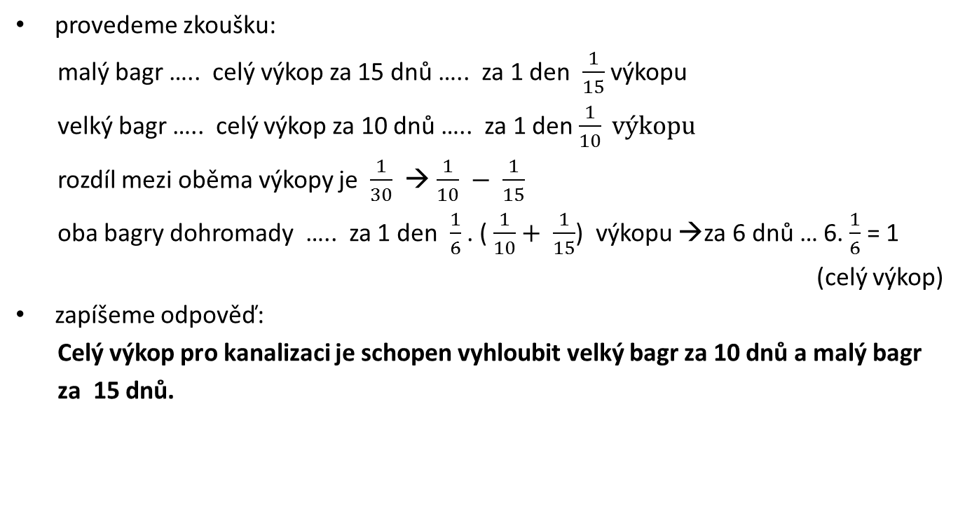
provedeme zkoušku:
malý bagr ….. celý výkop za 15 dnů ….. za 1 den $\frac{1}{15}$ výkopu
velký bagr ….. celý výkop za 10 dnů ….. za 1 den $\frac{1}{10} výkopu$
rozdíl mezi oběma výkopy je $\frac{1}{30}$ → $\frac{1}{10} − \frac{1}{15}$
oba bagry dohromady ….. za 1 den $\frac{1}{6}$ . ( $\frac{1}{10}+ \frac{1}{15}$) výkopu →za 6 dnů … 6. $\frac{1}{6}$ = 1
(celý výkop)
zapíšeme odpověď:
Celý výkop pro kanalizaci je schopen vyhloubit velký bagr za 10 dnů a malý bagr
za 15 dnů.

Slide 11
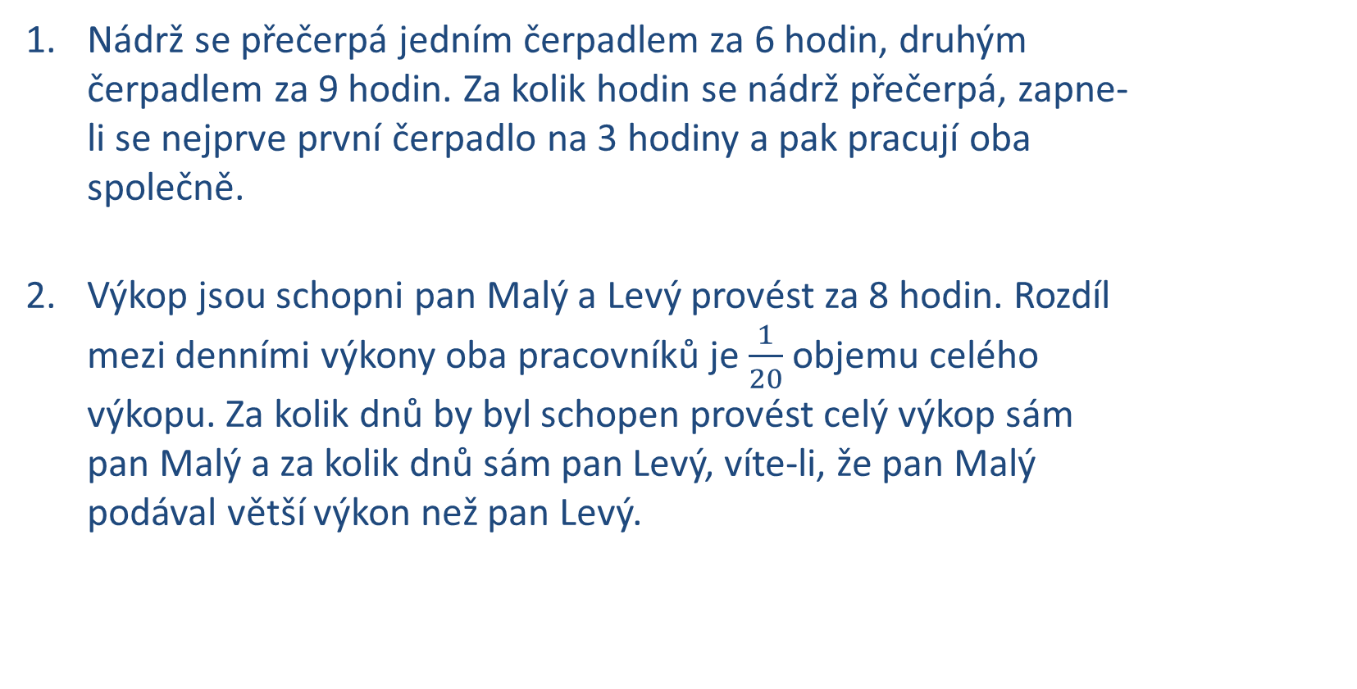
Slovní úlohy o společné práci k procvičení:
Nádrž se přečerpá jedním čerpadlem za 6 hodin, druhým čerpadlem za 9 hodin. Za kolik hodin se nádrž přečerpá, zapne-li se nejprve první čerpadlo na 3 hodiny a pak pracují oba společně.
Výkop jsou schopni pan Malý a Levý provést za 8 hodin. Rozdíl mezi denními výkony oba pracovníků je $\frac{1}{20}$ objemu celého výkopu. Za kolik dnů by byl schopen provést celý výkop sám pan Malý a za kolik dnů sám pan Levý, víte-li, že pan Malý podával větší výkon než pan Levý.

Slide 12
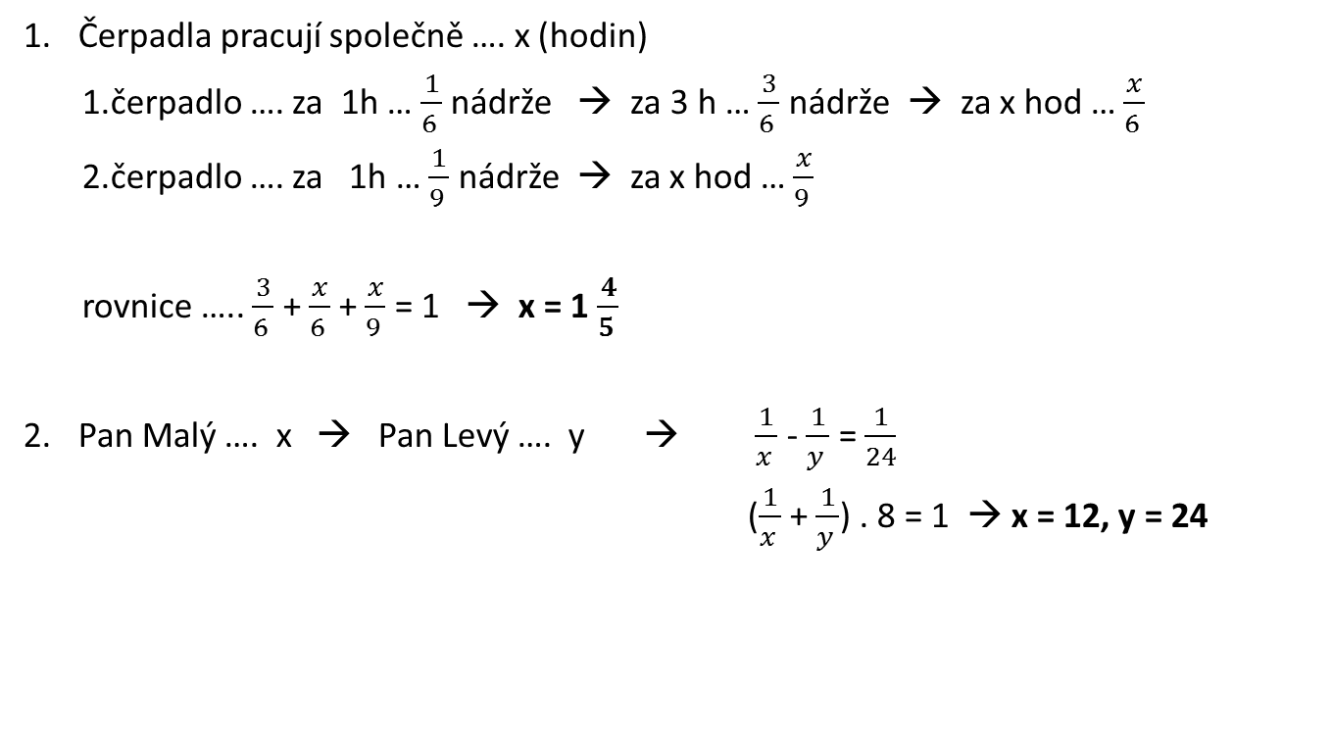
Výsledky
Čerpadla pracují společně …. x (hodin)
1.čerpadlo …. za 1h … $\frac{1}{6 }$ nádrže → za 3 h … $\frac{3}{6 }$ nádrže → za x hod … $\frac{x}{6 }$
2.čerpadlo …. za 1h … $\frac{1}{9 }$ nádrže → za x hod … $\frac{x}{9 }$
rovnice ….. $\frac{3}{6 }$ + $\frac{x}{6 }$+ $\frac{x}{9 }$ = 1 → x = 1 $\frac{4}{5 }$
Pan Malý …. x → Pan Levý …. y → $\frac{1}{x }$ - $\frac{1}{y }$ = $\frac{1}{24}$
($\frac{1}{x }$ + $\frac{1}{y }$) . 8 = 1 → x = 12, y = 24
.
.

Slide 13
POUŽITÉ ZDROJE
Program Microsoft Office 2010, Klipart

